Slide 1
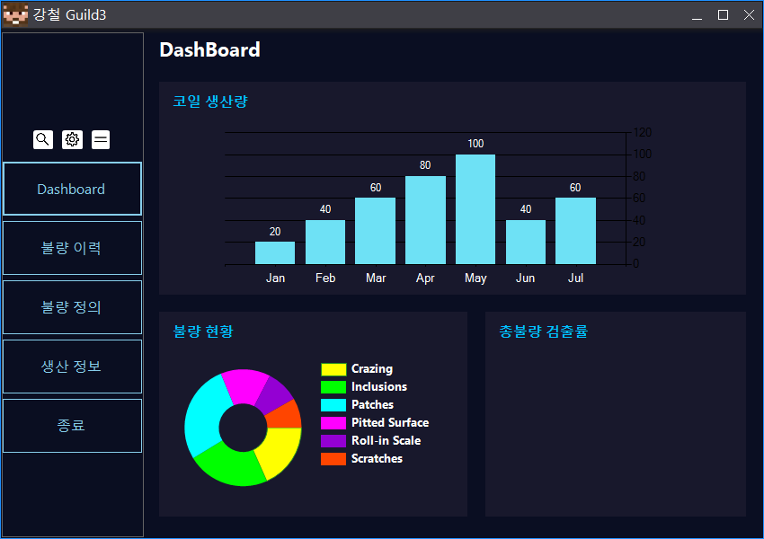
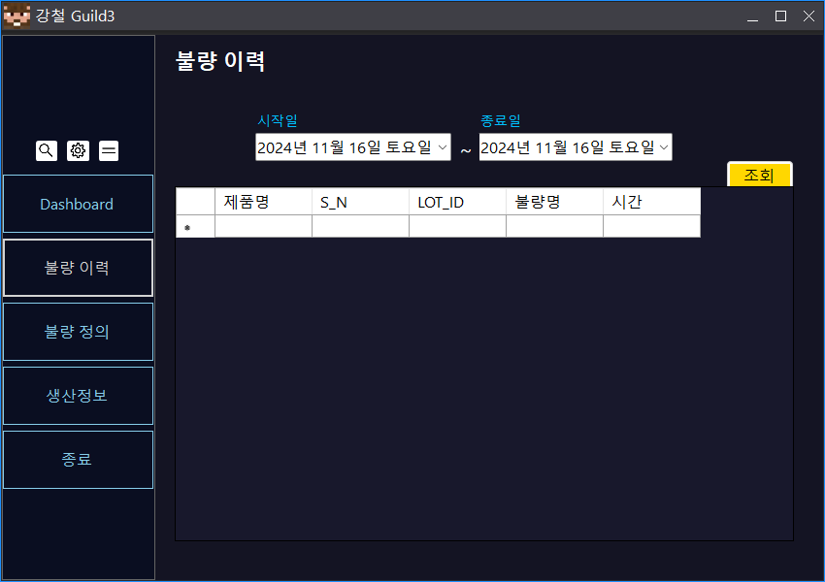
불량이력 조회 UI 동작 시나리오
3
2
1
4
1. 불량이력 버튼을 누른다.
시작일과 종료일을 입력 한다.
조회 버튼을 눌러서 MES Server에 데이터를 요청 한다.
MES Server로 부터 받은 데이터를 테이블 형태로 보여준다.

